Slide 1
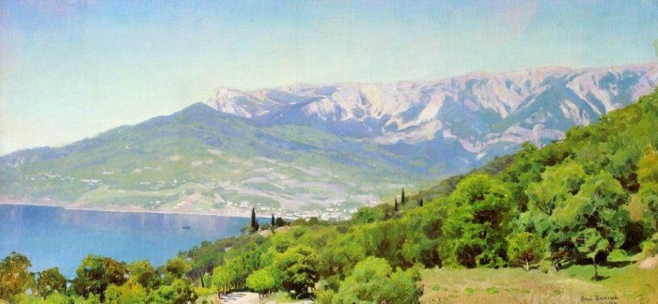
Правила линейной и воздушной перспективы
АППОЛИНАРИЙ МИХАЙЛОВИЧ ВАСНЕЦОВ. КРЫМ. 1890.

Slide 2
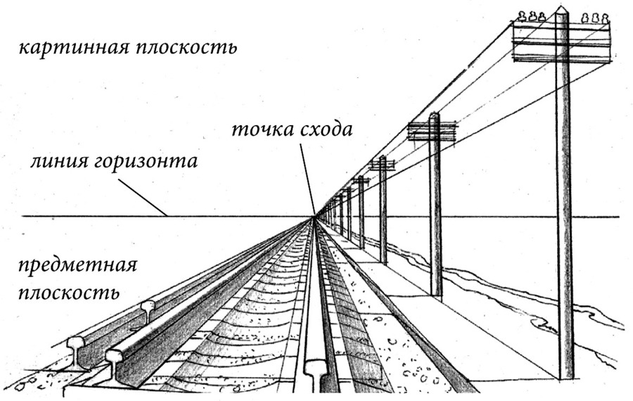
ОСНОВНЫЕ ПОНЯТИЯ
Точку, где рельсы или края дороги соединяются, называют "точкой схода или точка зрения ". Эта точка всегда лежит на линии горизонта.
Слово «горизонт» всем конечно, знакомо. Этим словом мы называем линию, отделяющую видимое небо от видимой земли.
Линия горизонта – это линия, которая находится на уровне наших глаз.
Линия горизонта бывает высокой и низкой, это средство выразительности. Для передачи земных далей нужна высокая точка зрения, а когда линия горизонта расположена у нижнего края картины, мы видим просторы небес.

Slide 3
ПРАВИЛА ИЗОБРАЖЕНИЯ ЛИНЕЙНОЙ ПЕРСПЕКТИВЫ.
1.По мере удаления от наблюдателя размер объектов уменьшается соответственно.
2.Параллельные прямые изображают непараллельными. Но пересекаются они не непосредственно на самом изображении, а в точке схода, т.е. их пересечение не является видимым (смотрим на рисунок с построением куба). Исключение в этом случае составляют линии, располагающиеся вертикально или идущие параллельно линии горизонта.
3.Перпендикулярные линии пересекаются не под прямым углом (опять же смотрим на грани куба: на самом деле они строго перпендикулярны, но в перспективе пересечение происходит под острым или тупым углом).

Slide 4
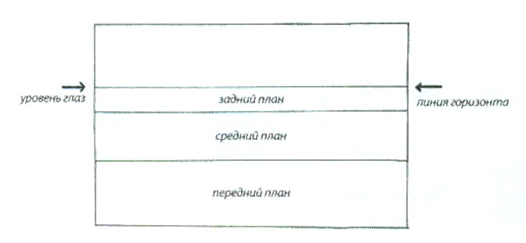
ПОНЯТИЕ «ПЛАНЫ»
Обычно принято говорить о планах – переднем (первом), среднем (втором) и дальнем (третьем). На переднем плане все предметы воспринимаются наиболее объёмно, их светотень и окраска наиболее контрастны. На втором – всё это несколько смягчается, на третьем – сливается в воздушной дымке.
Передний план. Все предметы воспринимаются объемно, цвет наиболее контрастен.
Средний план. Объем и цвет постепенно смягчаются.
Задний план. Все сливается в воздушной дымке.

Slide 5
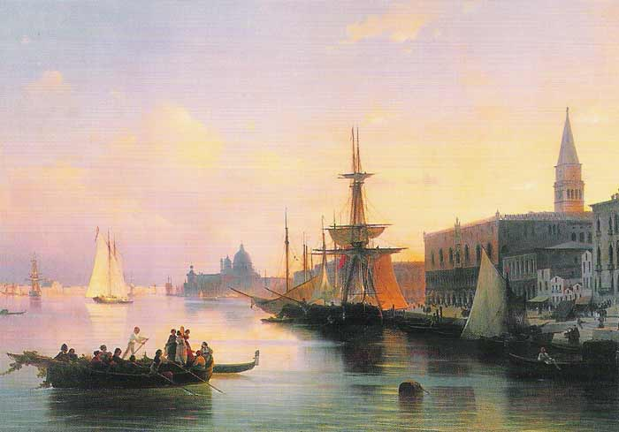
ПРАВИЛА ИЗОБРАЖЕНИЯ ВОЗДУШНОЙ ПЕРСПЕКТИВЫ
1 закон - Все ближние предметы воспринимаются подробно, а дальние – обобщённо.
ИВАН КОНСТАНТИНОВИЧ АЙВАЗОВСКИЙ. ВЕНЕЦИЯ. 1842

Slide 6
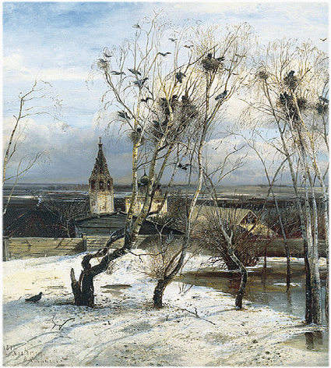
2 закон - Для передачи пространства надо делать контуры ближних предметов резче, а удалённых - мягче.
АЛЕКСЕЙ КОНДРАТЬЕВИЧ САВРАСОВ. ГРАЧИ ПРИЛЕТЕЛИ. 1879.

Slide 7
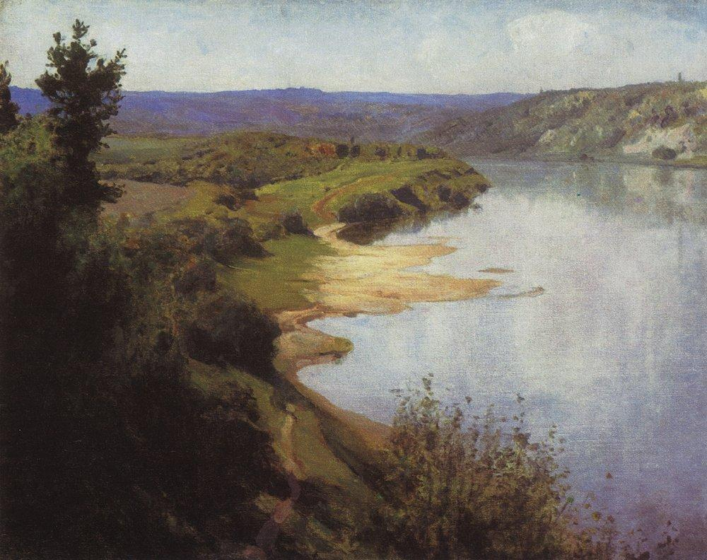
3 закон – Удалённые светлые предметы слегка затемняются, а тёмные - осветляются.
ВАСИЛИЙ ДМИТРИЕВИЧ ПОЛЕНОВ. ВИД НА ОКУ РЕКУ С ВОСТОЧНОГО БЕРЕГА. 1898.

Slide 8
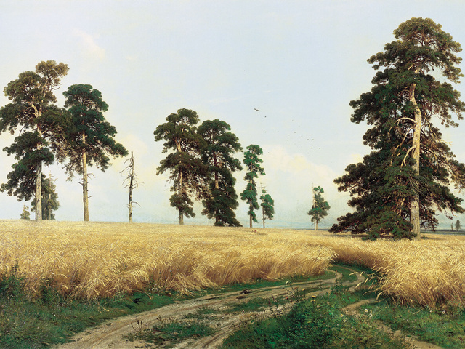
4 закон – Ближние предметы изображаются объёмно, а дальние - плоско.
ИВАН ИВАНОВИЧ ШИШКИН.РОЖЬ.1878.

Slide 9
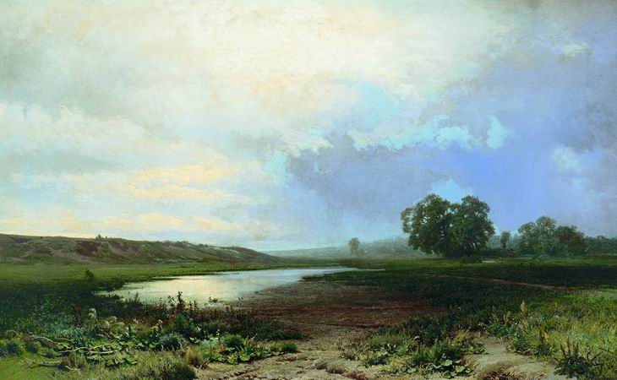
5 закон – Все удалённые предметы в завесе дымки воздуха принимают голубоватый цвет, ближние предметы ярко окрашены.
ФЁДОР АЛЕКСАНДРОВИЧ ВАСИЛЬЕВ. МОКРЫЙ ЛУГ. 1872.

Slide 10
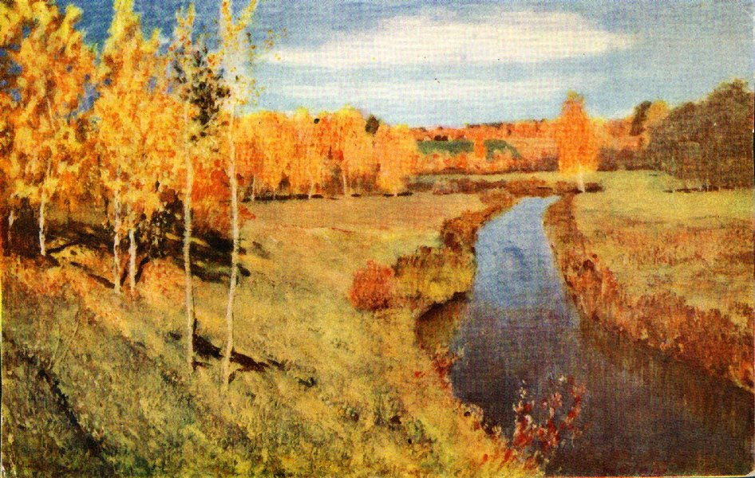
6 закон – Ближние предметы многоцветны, а удалённые – одноцветны.
ИСААК ИЛЬИЧ ЛЕВИТАН. ЗОЛОТАЯ ОСЕНЬ.1895.

Slide 11
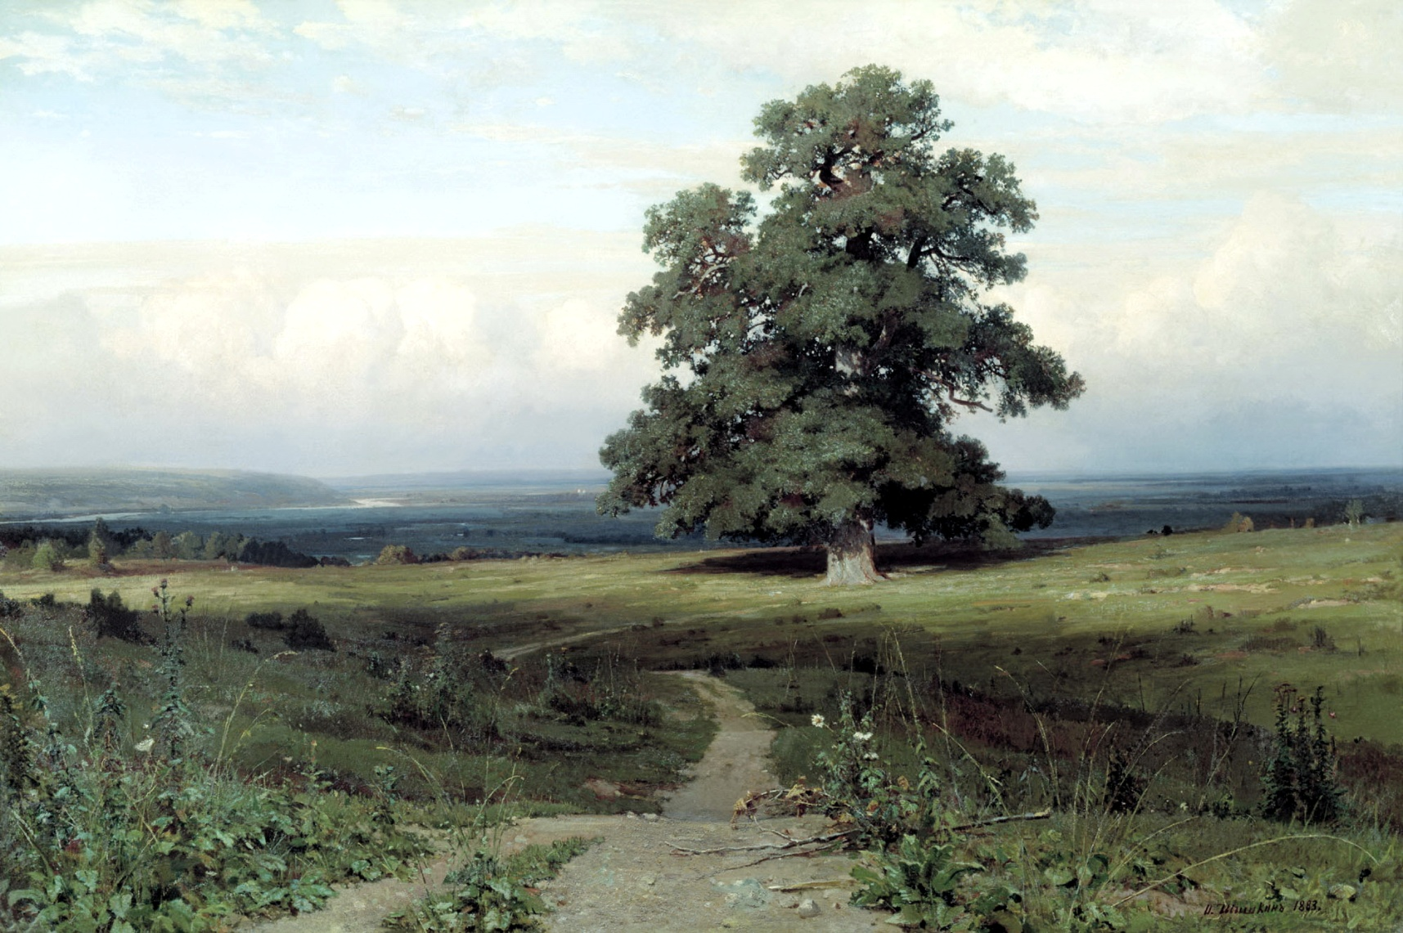
ИВАН ИВАНОВИЧ ШИШКИН. Среди долины ровныя. 1883.
Спасибо за внимание!!!

